Slide 1
Uludağ Gümrük ve Dış Ticaret Bölge Müdürlüğü
Bursa Ürün Güvenliği Denetimleri Grup Başkanlığı
Hakan YAMAN- Ticaret Denetmeni
Ayşenur KASAP ÇELİK- Ticaret Denetmen Yrd.
07.07.2025

Slide 2
Etiketleme
Tekstil Elyaf İsimleri ve Tekstil Ürünlerinin Elyaf
Kompozisyonlarıyla İlgili Etiketleme ve İşaretleme Hakkında Yönetmelik

Slide 3
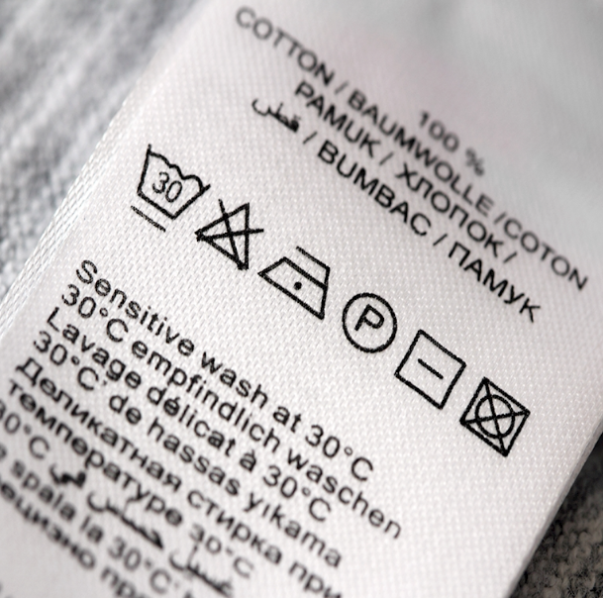
TEKSTİL ELYAF YÖNETMELİĞİ
KAPSAM
PİYASAYA ARZ EDİLEN TEKSTİL ÜRÜNLERİ
(Tekstil ürünü tanımı: Kullanılan karıştırma veya birleştirme işlemlerine bakılmaksızın, yalnızca tekstil elyafından oluşmuş ham, yarı işlenmiş, işlenmiş, yarı üretilmiş, üretilmiş, yarı hazır veya hazır ürünleri)
TEKSTİL ÜRÜNLERİ OLARAK KABUL EDİLEN DİĞER ÜRÜNLER
a) Ağırlıkça en az % 80 tekstil elyafı içeren ürünler,
b) Ağırlıkça en az %80 tekstil bileşenlerinden oluşan mobilya, şemsiye ve güneşlikler,
c) Ağırlıkça en az %80 tekstil bileşenlerinden oluşmak şartıyla, aşağıdaki ürünlerin tekstil unsurları:
1) çok katmanlı zemin kaplamalarının üst katmanları,
2) yatak örtüleri,
3) kamp ürünlerinin örtüleri.
d) kompozisyonu belirtilmiş olmak kaydıyla diğer ürünlerle birleştirilmiş ve bunların bir parçasını oluşturan tekstil ürünleri.

Slide 4
TEKSTİL ELYAF YÖNETMELİĞİ
KAPSAM DIŞI
Kendilerine tedarik edilen ve mülkiyeti kendilerine ait olmayan malzemelerle üretim yapan esnaf ve sanatkârlar ile kendi evlerinde üretim yapan gerçek kişilere uygulanmaz.
Serbest çalışan terziler tarafından üretilen kişiye özel tekstil ürünlerini kapsamaz.

Slide 5
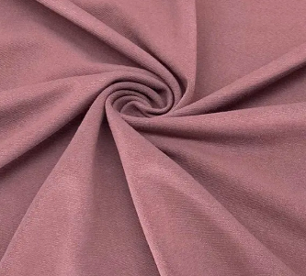
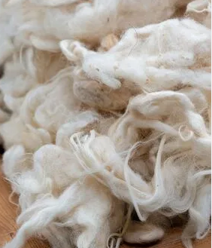
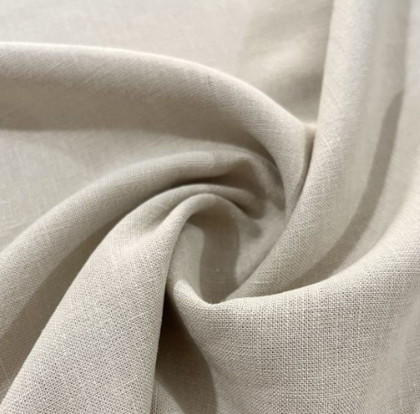
TEKSTİL ELYAF YÖNETMELİĞİ
Güvensizlik Şüphesi
Etiketleme Yapılırken Dikkat Edilecek Önemli Hususlar
Tekstil Elyaf İsimleri
Tekstil ürünlerinin etiketleri ve işaretlemelerinde elyaf kompozisyonlarını tanımlamak için sadece Ek-1’de listelenen tekstil elyaf isimleri kullanılır.
EK-1 de yer alan Tekstil Elyaf İsimleri Örnekleri: yün, ipek, keten, modal, viskoz, akrilik, poliester, elastan, poliamid vb..
Saf Tekstil Ürünleri
Tamamen aynı elyaftan oluşan tekstil ürünleri “ %100”, “saf” veya “tamamen” olarak etiketlenebilir ya da işaretlenebilir. Bunlar veya benzer terimler diğer tekstil ürünleri için kullanılamaz.

Slide 6
TEKSTİL ELYAF YÖNETMELİĞİ
Güvensizlik Şüphesi
Sorular
Soru ?: Etiketlerde ‘Lycra’ veya ‘Likra’ ismini kullanabilir miyiz?
Cevap: ‘Lycra’ veya ‘Likra’ isimli rejenere lif ismi değildir. Bu bir ticari marka ismi olarak tanımlayabiliriz. Bu nedenle;
Ek-1’ de belirtilen “Elastan” şeklinde yazılması gerekir.
Soru ?: BAMBU malzemesi kullanarak havlu imalat ediyorum. %100 bambu olarak mı elyaf etiketine yazacağım?
Cevap: BAMBU isimli rejenere lif ismi bulunmamaktadır.
Bu nedenle Ek-1’ de belirtilen isimleri kullanmanız gerekmektedir. Elyaf kompozisyonu belirtilirken Ek-1’ de geçtiği şekilde belirtilen tanım kapsamındaysa, “viskoz” şeklinde yazılması gerekir. Bununla birlikte amaç içerikteki bambu lifine vurgu yapmaksa, yanıltıcı olmadığı sürece etiketin diğer kısımlarında pazarlama vb. amaçlarla ayrıca belirtebilirsiniz.

Slide 7
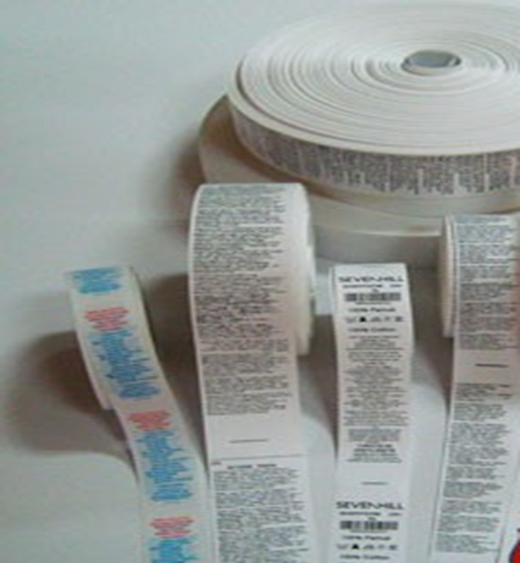
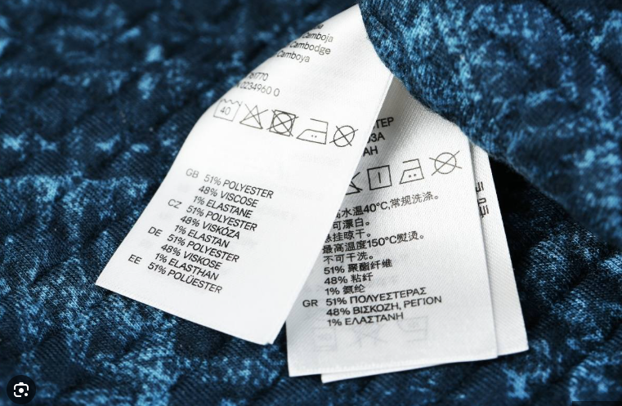
TEKSTİL ELYAF YÖNETMELİĞİ
Güvensizlik Şüphesi
Etiketleme Yapılırken Dikkat Edilecek Önemli Hususlar
Çok Elyaflı Tekstil Ürünleri
(1) Tekstil ürünleri, kendisini oluşturan tüm bileşen elyafın isimleri ve ağırlık yüzdeleri ile birlikte azalan sırayla etiketlenir ya da işaretlenir.
Çok Bileşenli Tekstil Ürünleri
Farklı tekstil elyaf içeriği olan, iki veya daha fazla tekstil bileşeni içeren herhangi bir tekstil ürünü, her bir bileşenin tekstil elyaf içeriğini belirten bir etiket veya işaretleme taşır.
İki veya daha fazla tekstil ürünü, aynı elyaf içeriğine sahipse ve olağan olarak tek bir takım oluşturuyorsa, tek bir etiket veya işaretleme taşıyabilir.

Slide 8
TEKSTİL ELYAF YÖNETMELİĞİ
Güvensizlik Şüphesi
Etiketleme Yapılırken Dikkat Edilecek Önemli Hususlar
Etiketler ve işaretlemeler
1) Piyasaya arz edilen tekstil ürünleri, elyaf kompozisyonlarını belirtecek şekilde etiketlenir veya işaretlenir. Tekstil ürünlerinin etiketlenmesi ve işaretlenmesi kalıcı, kolay okunabilir, görülebilir ve ulaşılabilir şekilde yapılır ve etiketler sağlam bir şekilde iliştirilir.
Etiket veya işaretleme yükümlülüğü
(1) Bir tekstil ürünü piyasaya arz edildiğinde üretici, etiket veya işaretlemenin yapılması ile bunların içerdiği bilgilerin doğruluğunu sağlamak zorundadır.
(2) Dağıtıcı, piyasada bulundurulan tekstil ürünlerinin bu Yönetmelikte öngörülen uygun etiketleme veya işaretlemeyi taşımasını sağlamak zorundadır.

Slide 9
TEKSTİL ELYAF YÖNETMELİĞİ
Güvensizlik Şüphesi
Etiketleme Yapılırken Dikkat Edilecek Önemli Hususlar
İhtiyat Payları
Tekstil ürünlerinin elyaf kompozisyonlarını belirlemek amacıyla ikinci, üçüncü ve dördüncü fıkralarda belirtilen ihtiyat payları dikkate alınır.
(2) 9 uncu maddenin üçüncü fıkrası hükümleri saklı kalmak üzere, 10 uncu madde uyarınca belirlenecek elyaf kompozisyonundaki harici elyafların varlığı, bu elyafların yüzdesi aşağıdaki değerlere ulaşmadığı sürece belirtilmek zorunda değildir:
a) Ürünün üretimi sırasında teknik olarak kaçınılmaz olduğu ve rutin olarak eklenmediği sürece, tekstil ürününün toplam ağırlığının %2’si veya,
b) Ürünün üretimi sırasında teknik olarak kaçınılmaz olduğu ve rutin olarak eklenmediği sürece, karde işlemi geçirmiş tekstil ürünlerinin toplam ağırlığının %5’i.
(3) Etiket veya işaretleme üzerinde gösterilen elyafların toplam ağırlığı ile ilgili olarak, 10 uncu madde gereğince sağlanacak elyaf kompozisyonu beyanı ile 19 uncu madde gereğince yürütülen analizden elde edilen yüzdeler arasında %3 oranında üretim ihtiyat payına izin verilir. Bu ihtiyat payı, ‘diğer elyaf’ ve ‘yün’ yüzdesinde de kullanılabilir.
Kısacası;
Küçük miktarlardaki karışımlar belirli oranları aşmadıkça etikette yazılması zorunlu değildir.
%2 veya %5 altında kalan teknik olarak kaçınılmaz karışımlar istisna tutulur.
Analiz sonuçlarına göre %3 sapma kabul edilebilir.

Slide 10
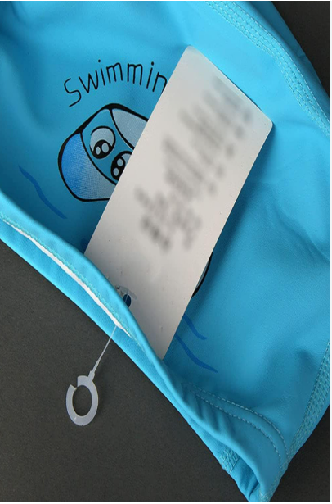
TEKSTİL ELYAF YÖNETMELİĞİ
Güvensizlik Şüphesi
Sorular
Soru ?: Tekstil elyaf bilgilerini sadece kılçık etiketleme koyuyorum, giysinin iç bölümüne (astar vb.) koymuyorum. Bu sorun olur mu?
Cevap: Evet, ürünlerin etiketlenmesi ve işaretlenmesi ‘kalıcı, kolay okunabilir, görülebilir ve ulaşılabilir şekilde yapılır ve etiketler sağlam bir şekilde iliştirilir’ denilmektedir. Kılçık etiket, kolayca üründen ayrılacağı için mevzuata aykırıdır.

Slide 11
TEKSTİL ELYAF YÖNETMELİĞİ
Güvensizlik Şüphesi
Sorular
Soru ?: E-ticaret üzerinden satış yapıyorum acaba bu etiket bilgilendirmesini site üzerinde yapmak zorunda mıyım?
Cevap: Evet, bu bilgiler, satın alma işleminin elektronik ortamda yapılması durumunda da, satın alma işleminden önce tüketiciye açıkça sunulmalıdır.
Soru ?: Çoğunlukla dış pazara imalat yaptığımdan etiket bilgisini İngilizce Arapça vb. dillerini koyuyorum. Bazen ihracat fazlası ürünleri iç piyasaya satıyorum. Etiketleri Türkçe olarak da yazmalı mıyım?
Cevap: Evet, iç piyasada tekstil etiketleme ve işaretleme bilgileri ‘Türkçe’ olmalıdır. Diğer dillerde ilave edilebilir.

Slide 12
DİNLEDİĞİNİZ İÇİN TEŞEKKÜRLER H.Yaman@ticaret.gov.tr a.kasapcelik@ticaret.gov.tr Güvenli Ürün Danışma Ofisi pgd.uludag@ticaret.gov.tr

